Slide 1


Introduction to Artificial Intelligence
Tips and Case for Deep Learning
同济大学，计算机科学与技术学院，济事楼307R室
Notes:
这部分内容介绍深度学习的一些技巧和例子

Slide 2
Tips and Case for Deep Learning
Backpropagation for Computing Gradient
“Hello world” of Deep Learning
Modifying Deep Learning Steps
Notes:
前边，我们已经了解了关于深度学习的基本框架和训练过程，以及为什么要去叠加一个深层的神经网络（展开讲讲，问问题）
这部分开始，我们会为大家介绍一些深度学习中用来提高计算效率和训练效果的常用技巧和案例
这部分内容主要包括以下几点：首先介绍一种提升神经网络训练效率的方法——backpropagation。它主要是用于快速求解loss function对神经网络参数的偏微分，因为神经网络参数非常多，函数形式也非常复杂，所以通常直接计算loss function的gradient是比较麻烦的，所以就需要一种相对高效的方法

Slide 3


Tips and Case for Deep Learning
Backpropagation for Computing Gradient
“Hello world” of Deep Learning
Modifying Deep Learning Steps
基于keras框架去实现一个简单的深度学习程序
Notes:
紧接着，我们会以手写数字识别为例，示范一下如何基于keras框架去实现一个简单的深度学习程序，好比“Hello world”
最后，为了进一步提升深度学习的训练效果，我们会为大家介绍一些改进深度学习步骤的方法

Slide 4
Gradient Descent
Network parameters
Starting Parameters
……
达到人为设定的最大更新次数θ^{max}
Millions of parameters ……
Notes:
前边我们提到深度学习在使用gradient descent方法寻找最优函数的步骤是“找一组theta使Loss越小越好”，具体地：先为所有参数设置一组初始值θ_0，然后计算loss function相对于模型参数（权重w1,w2, ….,以及bias b1,b2...）的梯度，也就是对损耗函数L的偏微分
然后乘以learning rate从而将参数从theta_0更新为θ_1，并且反复执行这一系列运算直到gradient为零或者达到人为设定的最大更新次数。但是神经网络通常涉及的未知参数是非常多的，所以损耗函数L相对于参数的偏微分组成的梯度向量ΔL(θ)将是一个极高维度的向量

Slide 5
Gradient Descent
Network parameters
Starting Parameters
……
Millions of parameters ……
To compute the gradients efficiently, we use backpropagation.
Notes:
那么我们就希望可以采用一种更高效的方法去求解这个gradient，从而提升深度学习的计算效率。
这个方法就是backpropagation反向传播算法

Slide 6
Chain Rule
Case 1
Case 2
Notes:
在介绍backpropagation之前，我们先来回顾一个数学概念——链式法则chain rule
大家还记得微积分学过的链式法则吗？它分为两种情况，第一种是存在两个关系式：y=g(x), z=h(y)，那么当x做一个微小变化时，x的变化会通过函数g影响到y，而当y有了变化时，它又会通过函数h影响到z
所以如果要计算dz/dx（导数），由于x会影响y，y又会影响z。那么dz/dx = dz/dy*dy/dx，这就是链式法则描述的第一种情形

Slide 7
Chain Rule
Case 1
Case 2
Notes:
第二种情形是存在三个关系式：x=g(s)，y=h(s)，z=k(x,y)
这时如果s有一个变化，它会分别通过函数g和h影响到x和y，然后x和y的变化又会合起来影响z，所以dz/ds怎么计算呢？
按照链式法则，由于s有两条路径会影响到z，所以它就等于把两条路径上的微分通通乘起来再相加

Slide 8
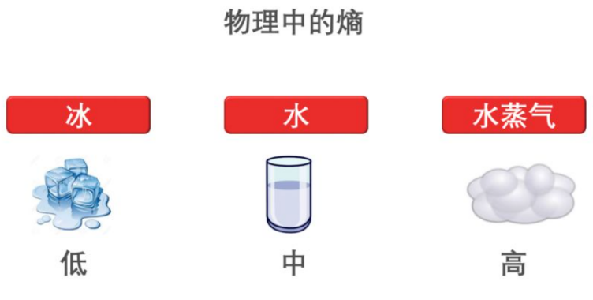
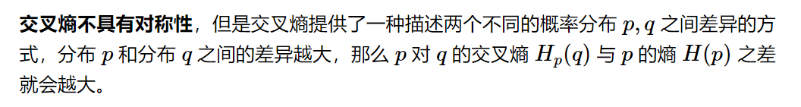
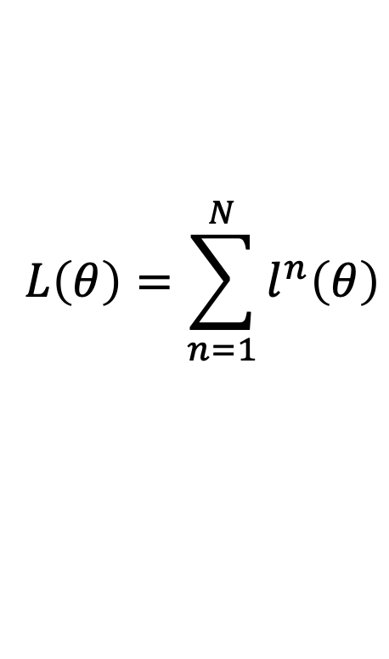
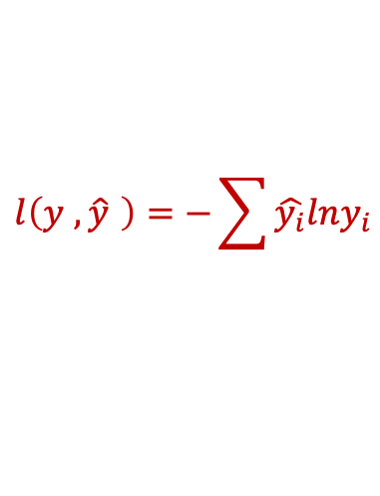


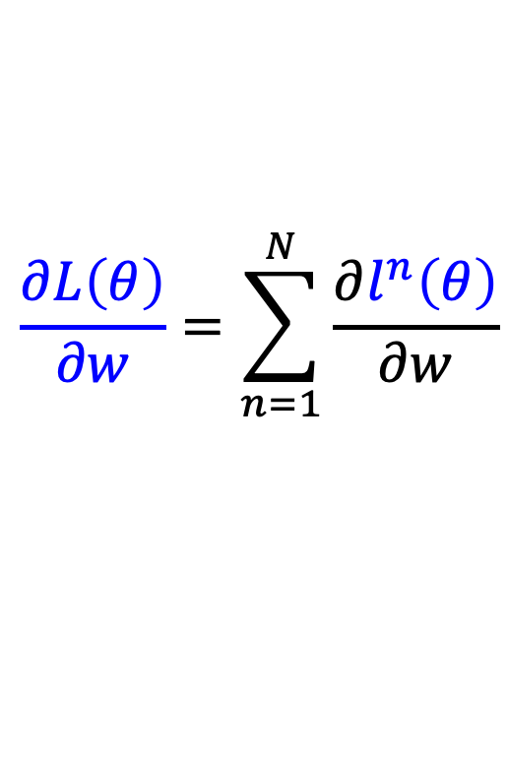

Backpropagation
x^{n}
NN
$$θ$$
y^{n}
$${\hat{y}}^{n}$$
$$l^{n}$$
Cross Entropy
$$l\left(y ,\hat{y} \right)=−\sum{\hat{y_{i}}lny_{i}}$$
$$\frac{∂L\left(θ\right)}{∂w}=\sum_{n=1}^{N}{\frac{∂l^{n}\left(θ\right)}{∂w}}$$
$$L\left(θ\right)=\sum_{n=1}^{N}{l^{n}\left(θ\right)}$$
https://zodiac911.github.io/blog/entropy-and-crossentropy.html
Notes:
有了链式法则的基础，我们下面就看一下backpropagation的算法流程。
首先，我们说，计算神经网络总的Loss值是把每一批训练数据得到的实际结果与目标结果的交叉熵相加得到的
所以如果要计算total loss L相对于某一个网络参数w的偏微分，就要会计算这个参数w它对每一批训练数据得到的估测误差𝑙的偏微分，然后把所有训练数据的偏微分值加起来就可以得到total loss L对这个参数w的偏微分

Slide 9

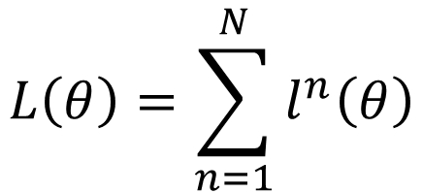




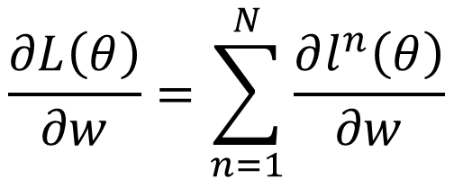

Backpropagation
x^{n}
NN
$$θ$$
y^{n}
$${\hat{y}}^{n}$$
$$l^{n}$$
$$L\left(θ\right)=\sum_{n=1}^{N}{l^{n}\left(θ\right)}$$
$$\frac{∂L\left(θ\right)}{∂w}=\sum_{n=1}^{N}{\frac{∂l^{n}\left(θ\right)}{∂w}}$$
$$y_{1}$$
$$x_{1}$$
$$x_{2}$$
$$y_{2}$$
第一层
Notes:
这里先讨论一个比较简单的神经网络，看一下它第一层每个神经元对应的参数是怎样计算偏微分的

Slide 10

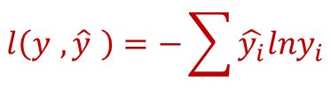


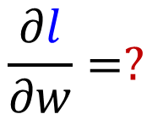





Backpropagation
$$l\left(y ,\hat{y} \right)=−\sum{\hat{y_{i}}lny_{i}}$$
x^{n}
NN
$$θ$$
y^{n}
$${\hat{y}}^{n}$$
$$l^{n}$$
$$w_{1}$$
$$z$$
$$x_{1}$$
……
$$y_{1}$$
$$w_{2}$$
b
……
$$z=x_{1}w_{1}+x_{2}w_{2}+b$$
$$x_{2}$$
$$y_{2}$$
$$\frac{∂l}{∂w}=?$$
Notes:
假设输入feature是x1和x2，第一层第一个神经元的两个weight分别是w1,w2，偏差是b，
那么通过激活函数之前的$z=x_{1}w_{1}+x_{2}w_{2}+b，$z之后还会经过很多层的运算最终得到两个Output y1和y2，再由此计算估测误差𝑙（y1,y2与y1_hat，y2_hat的交叉熵）

Slide 11



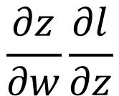

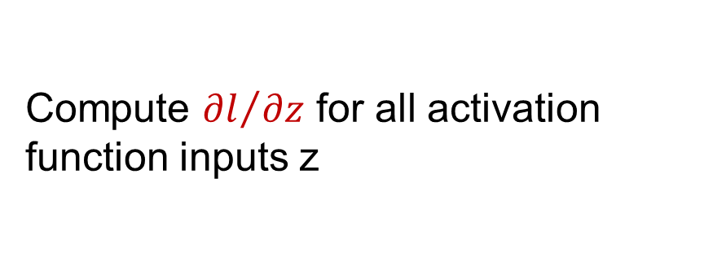


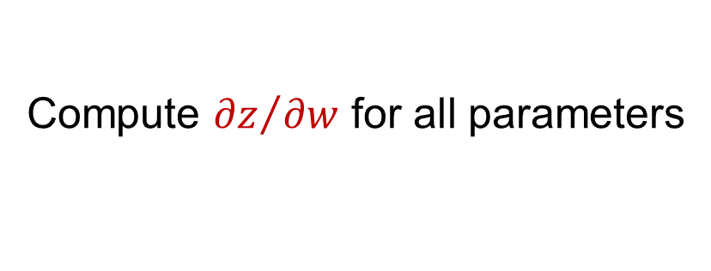


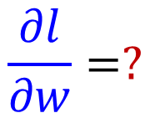

Backpropagation
$$l\left(y ,\hat{y} \right)=−\sum{\hat{y_{i}}lny_{i}}$$
x^{n}
NN
$$θ$$
y^{n}
$${\hat{y}}^{n}$$
$$l^{n}$$
$$w_{1}$$
$$z$$
$$x_{1}$$
……
$$y_{1}$$
$$w_{2}$$
b
……
$$z=x_{1}w_{1}+x_{2}w_{2}+b$$
$$x_{2}$$
$$y_{2}$$
复杂转换
Forward pass:
$$\frac{∂l}{∂w}=?$$
$$\frac{∂z}{∂w}\frac{∂l}{∂z}$$
Compute ${∂z}/{∂w}$ for all parameters
Backward pass:
不止针对第一层参数
(Chain rule)
Compute ${∂l}/{∂z}$ for all activation function inputs z
Notes:
如果要计算w1或者w2对每笔训练数据的估测误差𝑙的偏微分该怎么做呢？
根据链式法则，这边参数w的变化会影响到这里的z，当z改变时，又会经过一些很复杂的转换最终影响output y以及估测误差𝑙的取值，所以我们就有 $\frac{∂l}{∂w}$=$\frac{∂z}{∂w}\frac{∂l}{∂z}$
backpropagation正是利用了这个关系式，把loss相对于参数w的偏微分$\frac{∂l}{∂w}$分成两个部分（forward pass和backward pass），并通过两个步骤分别去计算它

Slide 12
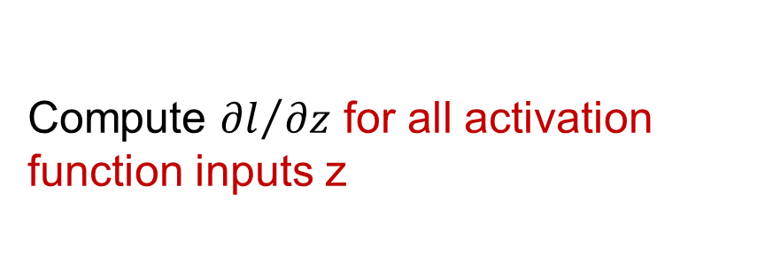
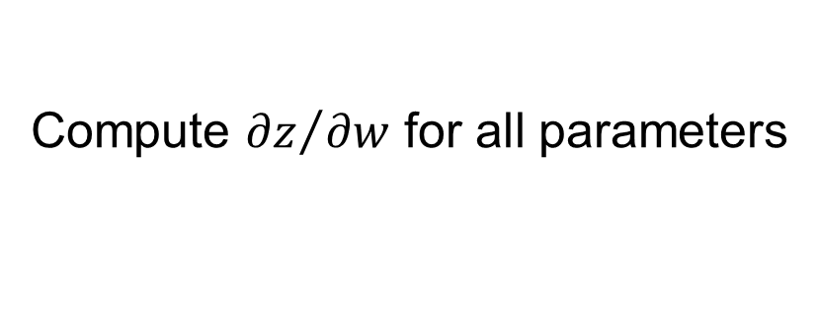
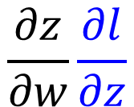
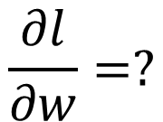
Backpropagation
$$l\left(y ,\hat{y} \right)=−\sum{\hat{y_{i}}lny_{i}}$$
x^{n}
NN
$$θ$$
y^{n}
$${\hat{y}}^{n}$$
$$l^{n}$$
$$w_{1}$$
$$z$$
$$x_{1}$$
……
$$y_{1}$$
$$w_{2}$$
b
……
$$z=x_{1}w_{1}+x_{2}w_{2}+b$$
$$x_{2}$$
$$y_{2}$$
Forward pass:
$$\frac{∂l}{∂w}=?$$
$$\frac{∂z}{∂w}\frac{∂l}{∂z}$$
Compute ${∂z}/{∂w}$ for all parameters
Backward pass:
(Chain rule)
Compute ${∂l}/{∂z}$ for all activation function inputs z
Notes:
第一个步骤叫做forward pass前向传播，它用来计算$\frac{∂z}{∂w}$，这个计算是比较简单的；
第二个步骤叫做backward pass反向传播，它要计算的是$\frac{∂l}{∂z}$，这里的z是通过激活函数前的输入值，这个计算过程就比较复杂了。下面我们来看一下这两个步骤的具体计算方式

Slide 13













Forward Pass
Compute ${∂z}/{∂w}$ for all parameters
$$w_{1}$$
$$z$$
$$x_{1}$$
……
$$y_{1}$$
$$w_{2}$$
b
……
$$z=x_{1}w_{1}+x_{2}w_{2}+b$$
$$x_{2}$$
$$y_{2}$$
$${∂z}/{∂w_{1}}=?$$
$$x_{1}$$
The value of the input connected by the weight
$${∂z}/{∂w_{2}}=?$$
$$x_{2}$$
不止针对第一层参数
Notes:
首先第一个步骤forward pass要计算的$\frac{∂z}{∂w}$是多少呢？
其实就是看参数w前面接的是什么，比如w1前面接的是x1，所以w1对z的偏微分就等于x1，w2对z的偏微分就等于x2
而x1和x2正是连接到w1和w2的input。所以要求某个参数对z的偏微分，只要知道这个参数前面连接的input值就可以了，非常直观

Slide 14
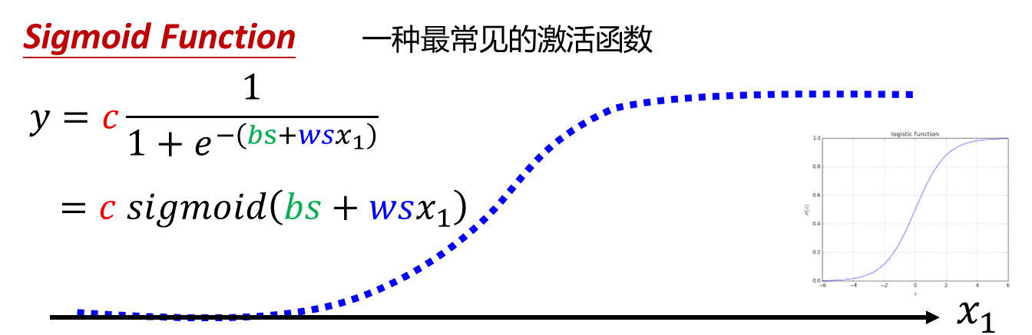
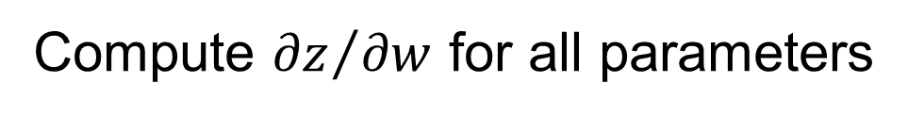
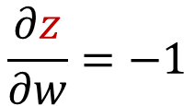
Forward Pass
Compute ${∂z}/{∂w}$ for all parameters
1
0.98
2
0.86
3
1
-2
-1
-1
1
0
-2
-1
0.12
-2
0.11
-1
-1
1
-1
4
0
0
2
$$\frac{∂z}{∂w}=−1$$
第一层第一个神经元
Notes:
举例来说，在如图所示的神经网络中，下面这排第一个神经元的weight（1），它前面连接的input是-1，所以这个weight它对z的偏微分就等于-1
z就是这个通过神经元激活函数前的input，z通过第一个神经元后的输出是等于0.12

Slide 15
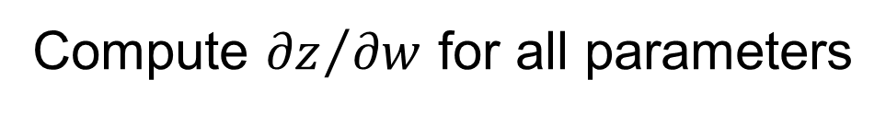

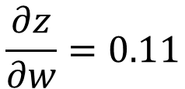
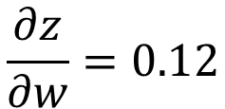
Forward Pass
$$z=x_{1}w_{1}+x_{2}w_{2}+b$$
Compute ${∂z}/{∂w}$ for all parameters
1
0.98
2
0.86
3
1
-2
-1
-1
1
0
-2
-1
0.12
-2
0.11
-1
-1
1
-1
4
0
0
2
$$\frac{∂z}{∂w}=−1$$
$$\frac{∂z}{∂w}=0.12$$
$$\frac{∂z}{∂w}=0.11$$
Notes:
于是，我们可以看到，z通过第一个神经元后的输出是等于0.12
类似地，通过第二个神经元后的输出是等于0.11，所以后面这两个weight(-1和4)对z的偏微分值就等于0.12和0.11
总结起来就是：第一层参数w对z的偏微分就是输入层input的值，第二层参数w对z的偏微分就是第一层神经元的output，以此类推，这就是forward pass计算出的w对z的偏微分值。

Slide 16


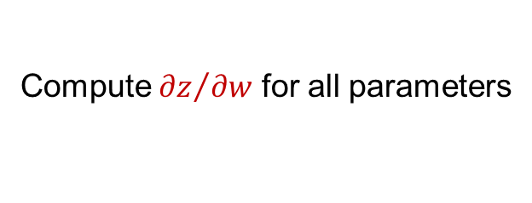







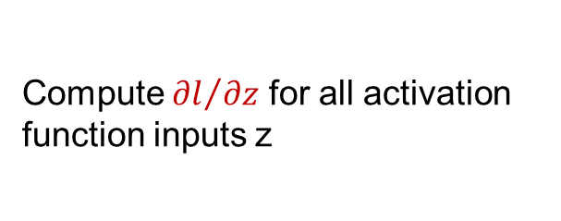

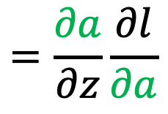
Backward Pass
Compute ${∂l}/{∂z}$ for all activation function inputs z
$$w_{1}$$
$$z$$
$$a$$
$$x_{1}$$
$$a=σ\left(z\right)$$
复杂转换
$$w_{2}$$
b
$$\frac{∂l}{∂w}=$$
$$\frac{∂z}{∂w}\frac{∂l}{∂z}$$
(Chain rule)
$$x_{2}$$
复杂转换
Forward pass:
$$\frac{∂l}{∂z}$$
$$=\frac{∂a}{∂z}\frac{∂l}{∂a}$$
Compute ${∂z}/{∂w}$ for all parameters
Backward pass:
Compute ${∂l}/{∂z}$ for all activation function inputs z
Notes:
下面我们再看一下backward pass是怎么计算𝜕𝑙/𝜕𝑧的？
这个相对来说就比较复杂了。我们先来分析一下z是怎么影响到𝑙的变化的：我们知道z通过激活函数作用后会得到a，a之后还要经过一系列复杂的转换过程才会得到𝑙，所以根据链式法则进行拆解的话，这个𝜕𝑙/𝜕𝑧就又可以拆成$\frac{∂l}{∂z}$=$\frac{∂a}{∂z}\frac{∂l}{∂a}$

Slide 17
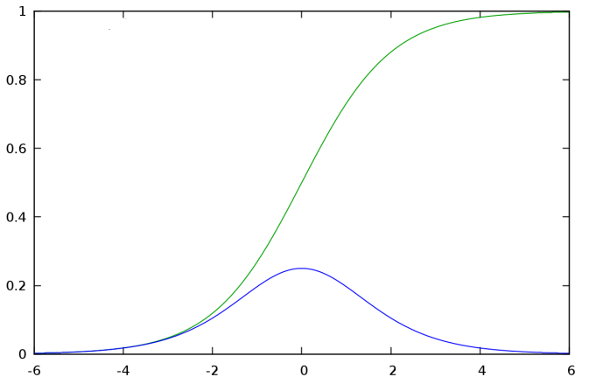










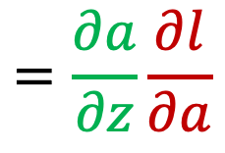
Backward Pass
Compute ${∂l}/{∂z}$ for all activation function inputs z
$$w_{1}$$
$$z$$
$$a$$
$$x_{1}$$
$$a=σ\left(z\right)$$
$$w_{2}$$
b
$$x_{2}$$
$$σ\left(z\right)$$
$$\frac{∂l}{∂z}$$
$$=\frac{∂a}{∂z}\frac{∂l}{∂a}$$
$$σ′\left(z\right)$$
$$σ′\left(z\right)$$
Notes:
其中这里$\frac{∂a}{∂z}$其实就取决于神经元选用的激活函数长什么样子，不同的激活函数得到的微分值是不一样的
比如选用sigmoid函数的话，它的微分是长右下方这个样子，这个蓝色的山丘就是它的微分形状，靠近0的地方微分值就会比较大，靠近头尾两端微分值就趋近于零，所以说$\frac{∂a}{∂z}$是可以根据激活函数的微分计算得到的，那$\frac{∂l}{∂a}$又该怎么计算呢？

Slide 18





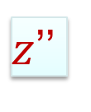
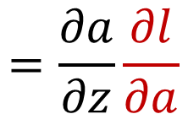








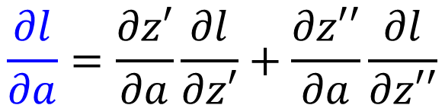
Backward Pass
Cross Entropy
$$l\left(y ,\hat{y} \right)=−\sum{\hat{y_{i}}lny_{i}}$$
Compute ${∂l}/{∂z}$ for all activation function inputs z
$$w_{1}$$
$$z$$
$$a$$
$$w_{3}$$
$$z′$$
$$x_{1}$$
$$a=σ\left(z\right)$$
$$z′=aw_{3}+⋯$$
$$w_{2}$$
b
$$w_{4}$$
下一层只有两个神经元
$z$’’
$$x_{2}$$
$$\frac{∂l}{∂z}$$
$$=\frac{∂a}{∂z}\frac{∂l}{∂a}$$
$$\frac{∂l}{∂a}=\frac{∂z′}{∂a}\frac{∂l}{∂z′}+\frac{∂z′′}{∂a}\frac{∂l}{∂z′′}$$
(Chain rule)
Notes:
$\frac{∂l}{∂a}$的计算相对比较复杂，因为a到𝑙中间会涉及到很多其他的计算过程
比如a会乘上w3影响下一层神经元的input z’，a也会乘上w4影响到下一层另一个神经元的input z’’，这个z’和z’’又会最终影响到𝑙
假设这个神经网络下一层只有两个神经元，那么根据链式法则就有$\frac{∂l}{∂a}=\frac{∂z′}{∂a}\frac{∂l}{∂z′}+\frac{∂z′′}{∂a}\frac{∂l}{∂z′′}$

Slide 19






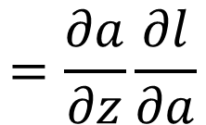







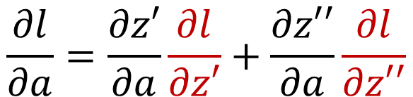
Backward Pass
Cross Entropy
$$l\left(y ,\hat{y} \right)=−\sum{\hat{y_{i}}lny_{i}}$$
Compute ${∂l}/{∂z}$ for all activation function inputs z
$$w_{1}$$
$$z$$
$$a$$
$$w_{3}$$
$$z′$$
$$x_{1}$$
$$a=σ\left(z\right)$$
$$z′=aw_{3}+⋯$$
$$w_{2}$$
b
$$w_{4}$$
$z$’’
$$x_{2}$$
$$\frac{∂l}{∂z}$$
$$=\frac{∂a}{∂z}\frac{∂l}{∂a}$$
$$\frac{∂l}{∂a}=\frac{∂z′}{∂a}\frac{∂l}{∂z′}+\frac{∂z′′}{∂a}\frac{∂l}{∂z′′}$$
(Chain rule)
Assumed it’s known
?
?
$$w_{3}$$
$$w_{4}$$
Notes:
在这个式子里$\frac{∂z′}{∂a}$的偏微分其实只要把z’的式子写出来就可以发现，z’里面与a有关的就只有w3这项，同理z’’与a有关的就只有w4，所以这两项$\frac{∂z′}{∂a}$和$\frac{∂z′′}{∂a}$是很容易求出的
但是这个$\frac{∂l}{∂z′}$和$\frac{∂l}{∂z′′}$的值又该是多少呢？我们首先假设它们是已知的

Slide 20
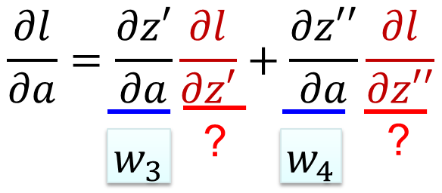
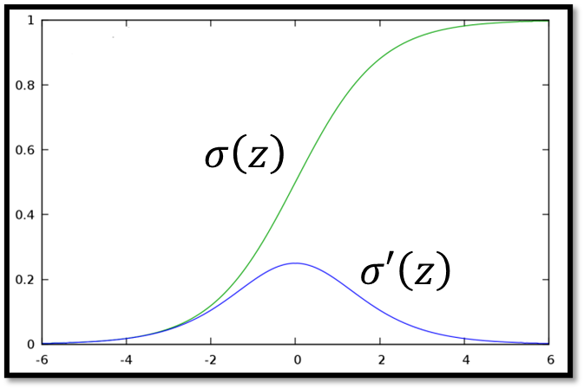


















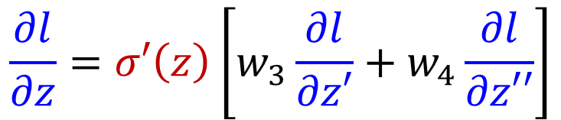
Backward Pass
$$\frac{∂l}{∂w}=$$
$$\frac{∂z}{∂w}\frac{∂l}{∂z}$$
$$\frac{∂l}{∂z}$$
$$=\frac{∂a}{∂z}\frac{∂l}{∂a}$$
$$=σ′(z)\frac{∂l}{∂a}$$
$$\frac{∂l}{∂z}=σ′\left(z\right)\left[w_{3}\frac{∂l}{∂z′}+w_{4}\frac{∂l}{∂z′′}\right]$$
输入1
输入2
Compute ${∂l}/{∂z}$ for all activation function inputs z
$$w_{1}$$
$$z$$
$$a$$
$$w_{3}$$
$$z′$$
$$x_{1}$$
$$\frac{∂l}{∂z}$$
$$\frac{∂l}{∂z′}$$
另一个线性神经元？
输入1
$$w_{2}$$
b
$$w_{4}$$
$z$’’
$$x_{2}$$
$$\frac{∂l}{∂z′′}$$
输入2
Notes:
当我们$假设\frac{∂l}{∂z′}$和$\frac{∂l}{∂z′′}$已知时，那$\frac{∂l}{∂z}$就可以套用我们刚才得到的中间结果直接求出
因为$\frac{∂l}{∂z}$可以$拆成\frac{∂a}{∂z}\frac{∂l}{∂a}$，其中$\frac{∂a}{∂z}$=$σ′\left(z\right)$，$\frac{∂l}{∂a}=\frac{∂z′}{∂a}\frac{∂l}{∂z′}+\frac{∂z′′}{∂a}\frac{∂l}{∂z′′}$，其中$\frac{∂z′}{∂a}$=w3，$\frac{∂z‘’′}{∂a}$=w4，所以$\frac{∂l}{∂z}=σ^{′}\left(z\right)\left[w_{3}\frac{∂l}{∂z^{′}}+w_{4}\frac{∂l}{∂z^{′′}}\right]$
那这个式子要怎么解读它呢？其实我们可以把这个$\frac{∂l}{∂z}$看作是两个输入通过了另外一个线性神经元作用后的结果。什么意思呢？

Slide 21
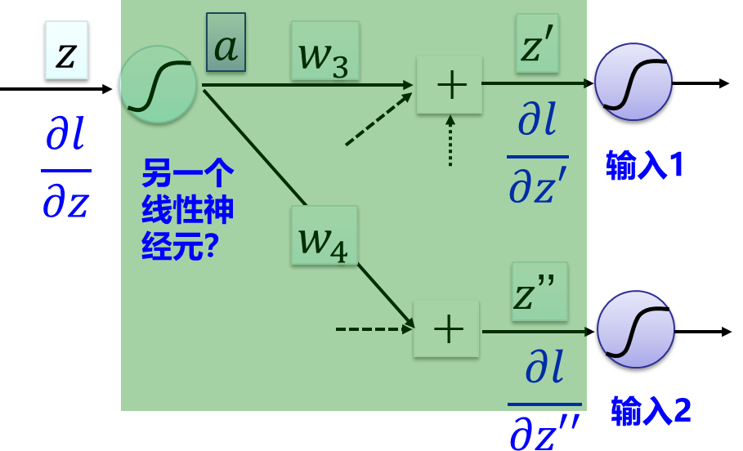


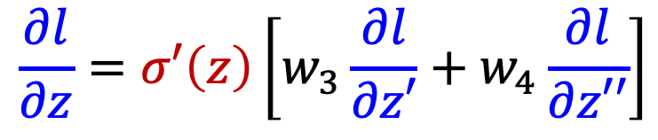



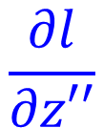
Backward Pass
$\frac{∂l}{∂z}$看作两个输入通过另外一个线性神经元作用后的结果
$$σ′\left(z\right)$$
$$w_{3}$$
$$\frac{∂l}{∂z}$$
$$\frac{∂l}{∂z′}$$
$$w_{4}$$
$$\frac{∂l}{∂z′′}$$
$$\frac{∂l}{∂z}=σ′\left(z\right)\left[w_{3}\frac{∂l}{∂z′}+w_{4}\frac{∂l}{∂z′′}\right]$$
输入1
输入2
Notes:
我们说神经元就是把input分别乘以weight值再加上bias，再通过一个激活函数就可以得到对应的output
所以我们可以想象有这样一个神经元，它的input就是$\frac{∂l}{∂z′}$和$\frac{∂l}{∂z′′}$，它们分别乘以不同的权重值$w_{3}$和$w_{4}$，然后通过一个激活函数为$σ′\left(z\right)$的线性神经元之后得到$\frac{∂l}{∂z}$

Slide 22
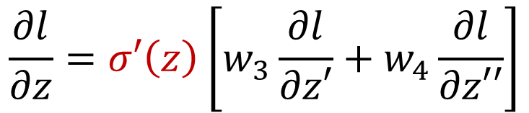
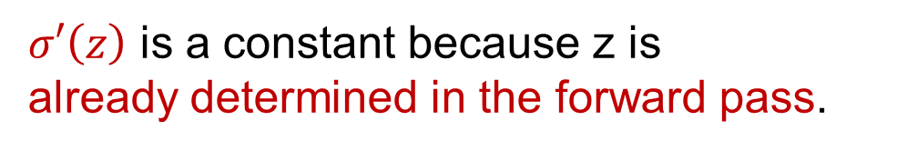
Backward Pass
$\frac{∂l}{∂z}$看作两个输入通过另外一个线性神经元作用后的结果
$$σ′\left(z\right)$$
$$w_{3}$$
$$\frac{∂l}{∂z}$$
$$\frac{∂l}{∂z′}$$
$$w_{4}$$
$$\frac{∂l}{∂z}=σ′\left(z\right)\left[w_{3}\frac{∂l}{∂z′}+w_{4}\frac{∂l}{∂z′′}\right]$$
$$\frac{∂l}{∂z′′}$$
$σ′\left(z\right)$ is a constant because z is
already determined in the forward pass.
Notes:
为了和之前采用sigmoid function的神经元做区别，我们这里把神经元画成一个三角形，在电路里它也是放大器的标识符，代表经过的神经元是线性激活函数
这样一来，这个$\frac{∂l}{∂z}$就可以看作是右侧两个输入𝜕𝑙/𝜕𝑧′和𝜕𝑙/𝜕𝑧′′经过蓝色三角形代表的神经元后的output。
其中，反向$传播时σ′\left(z\right)$是常数，因为z已经在前向传播过程中确定好了（𝑧=𝑥_1 𝑤_1+𝑥_2 𝑤_2+𝑏）

Slide 23



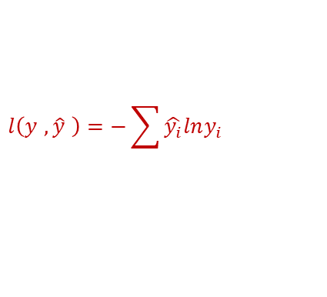



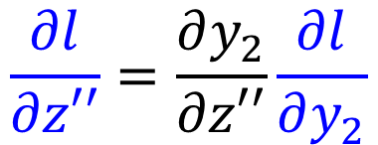
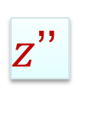



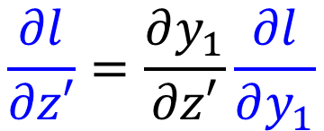








Backward Pass
$$\frac{∂l}{∂w}=$$
$$\frac{∂z}{∂w}\frac{∂l}{∂z}$$
$$\frac{∂l}{∂z}=σ′\left(z\right)\left[w_{3}\frac{∂l}{∂z′}+w_{4}\frac{∂l}{∂z′′}\right]$$
Cross Entropy
Assumed it’s known
$$l\left(y ,\hat{y} \right)=−\sum{\hat{y_{i}}lny_{i}}$$
Compute ${∂l}/{∂z}$ for all activation function inputs z
$$w_{1}$$
$$z$$
$$a$$
$$w_{3}$$
$$z′$$
$$x_{1}$$
$$y_{1}$$
$$\frac{∂l}{∂z}$$
$$\frac{∂l}{∂z′}$$
Input
b
Output
$$w_{2}$$
$$w_{4}$$
$z$’’
$$y_{2}$$
$$x_{2}$$
$$\frac{∂l}{∂z′′}$$
Case 1. Output Layer
$$\frac{∂l}{∂z′}=\frac{∂y_{1}}{∂z′}\frac{∂l}{∂y_{1}}$$
$$\frac{∂l}{∂z′′}=\frac{∂y_{2}}{∂z′′}\frac{∂l}{∂y_{2}}$$
紫色神经元的激活函数然后取偏微分
Notes:
但是刚才我们都假设$\frac{∂l}{∂z′}$和$\frac{∂l}{∂z′′}$是已知的，而事实上我们并不知道它们等于多少，那么这两个值该怎么计算呢？
下面我们分两种情况来讨论。首先，如果要计算的神经元已经是输出层，也就是说z’和z’’正是最后一层神经元的input，那么根据链式法则，这个$\frac{∂l}{∂z′}=\frac{∂y_{1}}{∂z′}\frac{∂l}{∂y_{1}}$，$\frac{∂l}{∂z′′}=\frac{∂y_{2}}{∂z′′}\frac{∂l}{∂y_{2}}$
其中$\frac{∂y_{1}}{∂z′}$和$\frac{∂y_{2}}{∂z′′}$只要知道紫色神经元的激活函数然后取偏微分就可以，而$\frac{∂l}{∂y_{1}}$和$\frac{∂l}{∂y_{2}}$则取决于loss function的表达形式，比如我们一般会选用交叉熵，这个也是很容易算出来的

Slide 24











Backward Pass
$$\frac{∂l}{∂w}=$$
$$\frac{∂z}{∂w}\frac{∂l}{∂z}$$
$$\frac{∂l}{∂z}=σ′\left(z\right)\left[w_{3}\frac{∂l}{∂z′}+w_{4}\frac{∂l}{∂z′′}\right]$$
Cross Entropy
Assumed it’s known
$$l\left(y ,\hat{y} \right)=−\sum{\hat{y_{i}}lny_{i}}$$
Compute ${∂l}/{∂z}$ for all activation function inputs z
$$w_{1}$$
$$z$$
$$a$$
$$w_{3}$$
$$z′$$
$$x_{1}$$
$$y_{1}$$
$$\frac{∂l}{∂z}$$
$$\frac{∂l}{∂z′}$$
Input
b
Output
$$w_{2}$$
$$w_{4}$$
$z$’’
$$y_{2}$$
$$x_{2}$$
$$\frac{∂l}{∂z′′}$$
Case 1. Output Layer
$$\frac{∂l}{∂z′}=\frac{∂y_{1}}{∂z′}\frac{∂l}{∂y_{1}}$$
$$\frac{∂l}{∂z′′}=\frac{∂y_{2}}{∂z′′}\frac{∂l}{∂y_{2}}$$
Done!
𝝏𝒍/𝝏𝒛′和𝝏𝒍/𝝏𝒛′′的值已知
Notes:
所以如果这时要计算的已经是最后一层神经元的话，那我们是可以得到$\frac{∂l}{∂z′}$和$\frac{∂l}{∂z′′}$的数值结果的，也就能计算𝜕𝑙/𝜕𝑤

Slide 25












Backward Pass
$$\frac{∂l}{∂w}=$$
$$\frac{∂z}{∂w}\frac{∂l}{∂z}$$
$$\frac{∂l}{∂z}=σ′\left(z\right)\left[w_{3}\frac{∂l}{∂z′}+w_{4}\frac{∂l}{∂z′′}\right]$$
Cross Entropy
Assumed it’s known
$$l\left(y ,\hat{y} \right)=−\sum{\hat{y_{i}}lny_{i}}$$
Compute ${∂l}/{∂z}$ for all activation function inputs z
Case 2. Not Output Layer
$$z′$$
$$a′$$
$$w_{5}$$
$$z_{a}$$
$$\frac{∂l}{∂z′}$$
$$\frac{∂l}{∂z_{a}}$$
Input
$$w_{6}$$
Output
$z$’’
$$z_{b}$$
$$\frac{∂l}{∂z′′}$$
$$\frac{∂l}{∂z_{b}}$$
$$\frac{∂l}{∂z′}=σ′\left(z′\right)\left[w_{5}\frac{∂l}{∂za}+w_{6}\frac{∂l}{∂zb}\right]$$
只要假设𝝏𝒍/(𝝏𝒛𝒂 ) 和 𝝏𝒍/(𝝏𝒛𝒃 )的值已知
Notes:
但如果要计算的神经元并不是最后一层该怎么办呢，这时要怎么计算$\frac{∂l}{∂z′}$和𝜕𝑙/𝜕𝑧′′呢？
比如这层神经元后面又连接了其他层，这时z′ 通过激活函数得到a′ ，然后a’乘以一个权重w5加上其他东西之后会得到$z_{a}$
a’也会乘以权重w6再加上其他值得到$z_{b}$，然后$z_{a}和z_{b}$又会通过激活函数后继续影响接下来连接层的神经元输出。但是根据我们前面的讨论我们已经知道，先不管再往后还会经过哪些计算过程，只要假设$\frac{∂l}{∂z_{a}}和\frac{∂l}{∂z_{b}}$的值已知，其实就可以计算出$\frac{∂l}{∂z′}$和$\frac{∂l}{∂z′′}$

Slide 26













Backward Pass
$$\frac{∂l}{∂w}=$$
$$\frac{∂z}{∂w}\frac{∂l}{∂z}$$
$$\frac{∂l}{∂z}=σ′\left(z\right)\left[w_{3}\frac{∂l}{∂z′}+w_{4}\frac{∂l}{∂z′′}\right]$$
Cross Entropy
Assumed it’s known
$$l\left(y ,\hat{y} \right)=−\sum{\hat{y_{i}}lny_{i}}$$
Compute ${∂l}/{∂z}$ for all activation function inputs z
Case 2. Not Output Layer
Compute ${∂l}/{∂z}$ recursively
$$z′$$
$$a′$$
$$w_{5}$$
$$z_{a}$$
$$\frac{∂l}{∂z′}$$
$$\frac{∂l}{∂z_{a}}$$
$$σ′\left(z′\right)$$
Input
Output
$$w_{6}$$
$z$’’
$$z_{b}$$
$$\frac{∂l}{∂z′′}$$
$$\frac{∂l}{∂z_{b}}$$
Until we reach the output layer ……
一路往左边Input方向回退，就可以把之前所有的𝜕𝑙/𝜕𝑧′值都计算出来
Notes:
它的计算过程就是按照我们刚才提到的，假设$\frac{∂l}{∂z_{a}}$和$\frac{∂l}{∂z_{b}}已知$时，$\frac{∂l}{∂z′}$就可以看作是反方向两个input $\frac{∂l}{∂z_{a}}$和$\frac{∂l}{∂z_{b}}$，分别乘以w5和w6，然后通过紫色神经元表示的线性激活函数后的output
同理这个$\frac{∂l}{∂z_{a}}$和$\frac{∂l}{∂z_{b}}$也可以按照同样的方式看作是后续反向神经元的output值，一直往后计算总会碰到这个神经网络到最后一层的情况，只要到了最后一层就回到了我们前面介绍的第一种情况，也就是可以直接计算出最右侧的两个偏微分值，然后一路往左边Input方向回退，就可以把之前所有的$\frac{∂l}{∂z′}$值都计算出来

Slide 27






















Backward Pass
$$\frac{∂l}{∂w}=$$
$$\frac{∂z}{∂w}\frac{∂l}{∂z}$$
$$\frac{∂l}{∂z}=σ′\left(z\right)\left[w_{3}\frac{∂l}{∂z′}+w_{4}\frac{∂l}{∂z′′}\right]$$
Cross Entropy
Assumed it’s known
$$l\left(y ,\hat{y} \right)=−\sum{\hat{y_{i}}lny_{i}}$$
Compute ${∂l}/{∂z}$ for all activation function inputs z
Compute ${∂l}/{∂z}$ from the output layer
Case 1. Output Layer
$$\frac{∂l}{∂z_{1}}$$
$$\frac{∂l}{∂z_{3}}$$
$$\frac{∂l}{∂z_{5}}$$
$$z_{1}$$
$$z_{3}$$
$$z_{5}$$
$$y_{1}$$
$$x_{1}$$
$$σ′\left(z_{1}\right)$$
$$σ′\left(z_{3}\right)$$
$$σ′\left(z_{2}\right)$$
$$σ′\left(z_{4}\right)$$
$$x_{2}$$
$$y_{2}$$
$$z_{2}$$
$$z_{4}$$
$$z_{6}$$
$$\frac{∂l}{∂z_{2}}$$
$$\frac{∂l}{∂z_{4}}$$
$$\frac{∂l}{∂z_{6}}$$
Notes:
所以backward在计算${∂l}/{∂z}$时，其实是相当于把原来的神经网络逆转，然后把原本的神经元通通用线性神经元取代，线性系数就是刚才计算出的激活函数的微分值
也就是说相当于我们构建了一个新的神经网络，先计算最后$\frac{∂l}{∂z_{5}}$和$\frac{∂l}{∂z_{6}}$这两个偏微分（类似第一种情况），因为它们后面接的是网络的output，所以很容易计算出这两个值，然后把让它们反向input进我们新构建的神经网络中，通过分别乘以weight值和线性神经元的系数就可以算出$\frac{∂l}{∂z_{3}}$和$\frac{∂l}{∂z_{4}}$，以此类推就可以最终计算出$\frac{∂l}{∂z_{1}}$和$\frac{∂l}{∂z_{2}}$。至此，计算出所有𝜕𝑙∕𝜕𝑧。这就是backward pass计算z对l偏微分𝜕𝑙∕𝜕𝑧的步骤

Slide 28





Backpropagation – Summary
Forward Pass
Backward Pass
…
…
…
…
$$a$$
$$\frac{∂z}{∂w}$$
$$\frac{∂l}{∂z}$$
$$=a$$
Notes:
现在总结一下采用backpropagation计算神经网络参数gradient的方法
它在计算某个参数对Loss function的偏微分时包括了两个步骤，分别是forward pass和backward pass
在forward pass步骤里，要计算的是z相对于w的偏微分$\frac{∂z}{∂w}$，a是指每层神经元的output，它的值正等于这些神经元对应的input$；$
在backward pass步骤中，要计算的是𝑙相对于z的偏微分$\frac{∂l}{∂z}$，这时我们通过构建一个反向神经网络，把所有神经元用线性函数（线性系数就是刚才计算出的激活函数的微分值）取代，就可以从后往前快速计算出$\frac{∂l}{∂z}$

Slide 29






Backpropagation – Summary
Forward Pass
Backward Pass
…
…
…
…
$$a$$
$$\frac{∂z}{∂w}$$
X
$$\frac{∂l}{∂z}$$
$$=\frac{∂l}{∂w}$$
$$=a$$
for all w
Notes:
然后把两者相乘就是最终要求的$\frac{∂l}{∂w}$
所以通过backpropagation方法计算神经网络中所有参数对loss function的偏微分是非常高效的，这比我们把整个loss function写出来，再求解一个非常复杂的数学式的偏微分要容易的多。在采用backpropagation求出偏微分以后，再代入gradient descent方法进行参数更新就是深度学习在训练网络参数时常用的做法

Slide 30














Backpropagation – Summary
n个数据
$$\frac{∂l}{∂w}=$$
$$\frac{∂z}{∂w}\frac{∂l}{∂z}$$
单个数据
Compute ${∂z}/{∂w}$ for all parameters
Case 1. Output Layer
Case 2. Not Output Layer
Compute ${∂l}/{∂z}$ for all activation function inputs z
Input
Output

Slide 31

“Hello world”
Handwriting Digit Recognition
Machine
“1”
28 x 28
MNIST Data: http://yann.lecun.com/exdb/mnist/
Keras provides data sets loading function: http://keras.io/datasets/
Introduction to Artificial Intelligence
31
Notes:
接下来我们以手写数字识别为例，示范一下如何基于keras去写深度学习程序
Keras是基于python的深度学习库，是一种高级的神经网络API，能够在TensorFlow或Theano之上运行，它为开发深度学习模型提供各种高层次的构建模块。里面包含了各种各样的神经网络函数可供直接调用，比如梯度求解函数等，keras都对它们有着很好的封装
如果大家以前没有接触过深度学习相关的程序设计的话，那么手写数字识别就相当于是深度学习领域的Hello World。在这个问题里，我们要使用到的数据集叫做MNIST，这个数据集在网络上都是很容易找到的
在处理手写数字识别问题的时候，我们是要对机器input一张图片，然后让机器output这张图片是属于0-9哪个数字。假设我们input的图片是28*28维的向量，那么keras是怎么处理这个input的呢？

Slide 32
“Hello world”
Handwriting Digit Recognition
Introduction to Artificial Intelligence
32

Slide 33


Keras
28x28
…
500
……
500
……
全连接网络我们之前讲过就是每层神经元两两连接，当然除了全连接层我们也可以add其他形式的连接层，比如Con2d就代表增加一个卷积层CNN
Softmax
y₁
y₂
y₁₀
convolution layer
Introduction to Artificial Intelligence
33
Notes:
我们说深度学习主要包括三个步骤，第一个步骤是定义一个函数集，就是决定一个神经网络的结构
那在keras里就要先宣告说要构造一个网络，【1】对应的程序语言就是这里的model=sequential()
【2】然后假如我们想要叠加的神经网络包含两个隐藏层，每个隐藏层有500个神经元的话，那keras就采用model.add先增加第一个隐藏层，那么具体add什么内容呢？
【3】这里的dense就代表增加的隐藏层是全连接层的形式，全连接网络我们之前讲过就是每层神经元两两连接，当然除了全连接层我们也可以add其他形式的连接层，比如Con2d就代表增加一个卷积层CNN convolution layer（这种卷积神经网络我们后面再给大家介绍）

Slide 34
Keras
28x28
…
500
……
softplus, softsign, relu, tanh, hard_sigmoid, linear
500
……
Softmax
y₁
y₂
y₁₀
Introduction to Artificial Intelligence
34
Notes:
【1】Dense括号里的input_dim就是指这个连接层对应输入的维度（比如我们现在input的图片是一个28*28维的向量），那么第一层隐藏层它的input-dim=28*28
【2】output_dim=500就是指这个隐藏层它包含有500个神经元，所以它对应了500个output
【3】此外，神经元除了Input, output之外还有一个重要元素就是激活函数，我们用activation来指代，这里写出的activation(sigmoid)就代表这层神经元使用的激活函数是sigmoid function，
【4】另外还有其他的激活函数比如说relu，softplus，softsign，linear 等等就不再赘述了

Slide 35


Keras
28x28
…
500
……
softplus, softsign, relu, tanh, hard_sigmoid, linear
500
……
Softmax
y₁
y₂
y₁₀
把输出的每个维度的数值都控制在0-1，并且所有数值的总和等于1
Introduction to Artificial Intelligence
35
Notes:
【1】增加完第一个隐藏层之后，继续用model.add增加第二个隐藏层，同样还是用model.add增加一个dense全连接层层
这时就不需要再定义input的维度了，因为它的input就是上一层的output，我们只需要给出这一层的output维度就可以了，然后这些神经元的激活函数一样是用的sigmoid
【2】添加完两层隐藏层之后，就该连接最后一层输出层了，之前在介绍手写数字识别案例的时候，我们是将神经网络的Output设为10维的向量，其中每一个向量元素就代表了对应数字的概率，所以它相当于是在做一个分类问题
【3】而一般在实现分类器功能时采用的activation激活函数会选择softmax，这个函数它可以把输出的每个维度的数值都控制在0-1之间，并且使所有数值的总和等于1，所以我们看输出层这里的activation括号里是用的softmax。那通过这一些列Model.add的操作之后，keras就完成了一个神经网络的构造过程

Slide 36



Keras
为神经网络引入非线性特性，使其能够更好地学习和模拟复杂的输入输出关系
28x28
…
激活函数
Rectified Linear Unit(ReLU) - 用于隐层神经元输出
Sigmoid - 用于隐层神经元输出
Softmax - 用于多分类神经网络输出
……
500
……
对于神经网络的性能和训练效果具有重要影响
Softmax
500
Sigmoid
……
Softmax
ReLU
y₁
y₂
y₁₀
https://www.jiqizhixin.com/articles/2021-02-24-7
https://www.51cto.com/article/777787.html
Introduction to Artificial Intelligence
36
Notes:
深度学习中的激活函数是神经网络中至关重要的组成部分，它们为神经网络引入非线性特性，使其能够更好地学习和模拟复杂的输入输出关系。激活函数的选择和使用对于神经网络的性能和训练效果具有重要影响
其中
Rectified Linear Unit(ReLU) - 用于隐层神经元输出
Sigmoid - 用于隐层神经元输出
Softmax - 用于多分类神经网络输出

Slide 37


Keras
Introduction to Artificial Intelligence
37
Notes:
【1】深度学习的第二步是要评价一个函数的好坏，也就是计算loss
【2】那keras是怎么去做这件事的呢？它是采用了model.compile这个函数
【3】在这个函数的括号里我们要给出loss function的计算准则，比如之前在讨论深度学习的loss时我们是用实际输出和目标输出的交叉熵做计算的，所以如果是采用这种方法，那么loss=cross entropy，当然也有很多其他的计算Loss的方法，在处理不同的问题的时候可能会用到不同的Loss function,这个大家可以自己去看Keras的help文档

Slide 38

Keras
Step 3.1: Configuration
SGD, RMSprop, Adagrad, Adadelta, Adam, Adamax, Nadam
Introduction to Artificial Intelligence
38
Notes:
定义loss function之后，深度学习的第三步就是做Optimization
【1】这时keras要选择一个好的optimizer，也就是选择一种优化方法去找出使loss最小的网络参数，这里用model.compile函数来选择
【2】其实所有的optimizer都是基于gradient descent的，只是它们用到的learning rate可能是通过不同的方式得到的。这里我们optimizer是选用的adam
【3】另外还有SGD，RMSprop，Adagrad，Adalta，Adamax ，Nadam等等很多优化方法

Slide 39
Keras
Step 3.1: Configuration
SGD, RMSprop, Adagrad, Adadelta, Adam, Adamax, Nadam
Step 3.2: Find the optimal network parameters
Training data
(Images)
Labels
(digits)
Introduction to Artificial Intelligence
39
Notes:
【1】那么当Loss和Optimization都compile好之后，就可以开始训练神经网络了。训练神经网络就是call一下model.fit函数，然后给这个model.fit写入我们的training-data和它的label，
【2】对应到手写数字识别问题，这里x_train就是输入的一张张图片，y_train就是每一张图片的真实数字。然后Keras就开始根据我们选用的gradient descent方法帮助我们自动训练神经网络和计算最优参数了

Slide 40






Mini-batch
We do not really minimize total loss!
x¹
NN
y¹
$${\hat{y}}^{1}$$
$$l^{1}$$
Mini-batch
x³¹
NN
y³¹
$${\hat{y}}^{31}$$
$$l^{31}$$
选择其中100张图片作为一个batch
……
100 examples in a mini-batch
Introduction to Artificial Intelligence
40
Notes:
【1】刚才在model.fit里面除了x_train, y_train之外还有两个参数，分别是batch_size和nb_epoch。这两个参数又代表什么呢？这里要说明一点，就是在实际做深度学习的时候，我们不会真的把所有训练数据的估测误差全部加起来得到一个总的total loss之后再去最小化它，
【2】通常是会把训练数据分成一批一批，也就是分成一个一个batch，
【3】比方说有10000张图片，我们会将这些训练数据随机分成几个batch。比如先选择其中100张图片作为一个batch去训练神经网络，然后计算这个batch里所有训练数据的total loss L’，再根据这个batch计算出的结果去更新神经网络参数

Slide 41




Mini-batch
We do not really minimize total loss!
NN
Pick the 1st batch
x¹
y¹
$${\hat{y}}^{1}$$
$$l^{1}$$
$$L′=l^{1}+l^{31}+⋯$$
Mini-batch
NN
Update parameters once
x³¹
y³¹
$${\hat{y}}^{31}$$
$$l^{31}$$
Pick the 2nd batch
选择其中100张图片作为一个batch
……
$$L′′=l^{2}+l^{16}+⋯$$
Update parameters once
100 examples in a mini-batch
…
Batch size = 100
Until all mini-batches have been picked
Batch size influences both speed and performance.
one epoch
Repeat the above process
Introduction to Artificial Intelligence
41
Notes:
【1】然后再随机选择一个batch的训练数据得到total loss L’’，在前一个batch更新的网络参数基础上继续更新参数，以此类推。假设我们总共有100个batch（这就是batch size），那就是要把参数更新100次
【2】而把所有100个batch都做过一遍之后就叫做跑完了一个epoch，也就是跑完了一次全数据集
【3】当然在训练神经网络的时候，我们通常都会跑好几个epoch
【4】这就是model.fit括号里面batch_size和nb_epoch的含义。batch-size的数值会影到神经网络的训练速度和性能，所以这个是需要精心选择和调整的

Slide 42



Keras
Save and load models
http://keras.io/getting-started/faq/#how-can-i-save-a-keras-model
How to use the neural network (testing):
case 1:
case 2:
Introduction to Artificial Intelligence
42
Notes:
【1】当神经网络训练得到了最优参数和函数之后，Keras可以把训练的比较好的模型存储起来，方便后续再使用这个神经网络时可以直接读取出对应的函数
【2】那么训练出的model有什么用呢？
【3】首先当我们想要评价训练出的model性能如何时，就call evaluate这个函数，然后把测试集数据x_test，y_test喂给它（x_test就是测试集图片，y_test就是测试图片对应的label），keras就会自动计算出这个模型的正确率是多少，它会output一个二维向量：其中第一个维度代表了在测试集上的loss值，第二个维度就代表了model在测试集上的正确率
【4】当我们想要利用训练出的模型做预测时，也就是当随意输入一个没有任何label信息的图片时，可以直接call predict函数然后利用训练出的模型去预测这张图片对应的数字内容。以上就是利用keras框架去实现一个手写数字识别任务的流程

Slide 43


Summary
Batch size = 100
10000张图片
20个epoch
Save and load models
Introduction to Artificial Intelligence
43

Slide 44

Recipe of Deep Learning
Step 1: define a set of function
Step 2: goodness of function
Step 3: pick the best function
Good Results on Training Data?
Neural Network
Introduction to Artificial Intelligence
44
Notes:
【1】那如果用Keras做深度学习出来的效果不好的话，我们可以从哪些方向着手来进行一些改进呢？
之前讲深度学习利用训练数据，经过三个步骤可以得到一个神经网络，
【2】但如果训练出来的效果不好，那我们首先应该检查一下这个神经网络在训练数据上的性能如何

Slide 45

Recipe of Deep Learning
YES
Step 1: define a set of function
Step 2: goodness of function
Step 3: pick the best function
NO
Good Results on Testing Data?
Overfitting!
YES
NO
Good Results on Training Data?
Neural Network
https://monkeyxu.cn/2020/06/04/CNN学习笔记-过拟合-局部最优/
Introduction to Artificial Intelligence
45
Notes:
【1】如果这个神经网络在训练数据上得到的效果就是比较差的，那我们就要回头看看深度学习三个步骤中哪个步骤是可以做改进的，因为深度学习是一个不断迭代训练的模型，需要尽可能优化三个步骤，才能让神经网络在训练数据上逐渐得到比较好的训练精度
【2】如果这个神经网络在训练数据上得到的效果就是比较好的，这时再进入下一个阶段
【3】就是检查这个神经网络在测试集上的效果如何，也就是检查测试精度，如果这时仍然得不到好的结果，
【4】我们就要考虑是否存在过拟合的问题（以偏概全，幸存者偏差）
【5】最后当神经网络在训练数据和测试数据上都取得比较好的效果时，我们就认为得到了一个可以使用的比较好的神经网络

Slide 46
Recipe of Deep Learning
Regularization
Early Stopping
Dropout
YES
Good Results on Testing Data?
Adaptive Learning Rate
New activation function
YES
Good Results on Training Data?
Introduction to Artificial Intelligence
46
Notes:
下面我们先看一下，当神经网络在训练集上的效果不佳时，有哪些方法可以帮我们得到比较好的结果
【1】第一种方法就是换一个新的激活函数，之前我们在推导神经网络函数的时候都是假设神经元采用的sigmoid function，但是很多研究发现sigmoid function其实存在很多问题，所以我们可以尝试换一些新的激活函数

Slide 47

Hard to get the power of Deep
Results on Training Data
Deeper usually does not imply better.
Introduction to Artificial Intelligence
47
Notes:
为什么采用sigmoid function时会存在问题呢？我们来看个例子，这个是在MNIST数据集上做手写数字识别的实验结果，它的横轴是神经网络层数，纵轴是模型分辨的正确率，在这个实验中采用的是sigmoid function
【1】可以发现当层数越来越多时，它的性能反而越来越差，尤其是在网络有9-10层的时候，整个结果是非常差的，不是深层网络更好吗，那么这个是什么原因导致的呢？

Slide 48
Vanishing Gradient Problem
……
y₁
……
y₂
…
…
…
…
…
…
y_{M}
Small gradients
Large gradients
梯度消失
当非常多的sigmoid层时，深层网络的损失函数的梯度会很快接近0，导致网络难以训练
Learn very slow
Learn very fast
Introduction to Artificial Intelligence
48
Notes:
其实当网络叠的很深的时候，会出现一个问题叫做梯度消失（vanishing gradient problem）。梯度消失是指：在深层网络中，或者采用了不合适的激活函数（如sigmoid函数），在靠近output的后几层的gradient还很大的时候，在深层网络的其他层，参数对loss function的偏微分可能会已经很小，也就是gradient很小。如果是只有几个sigmoid层的浅层神经网络，不太会出现这个问题；然而，当非常多的sigmoid层时，深层网络的损失函数的梯度𝜕𝑙/𝜕𝑤会很快接近0，导致网络难以训练
【1】这种情况下，当我们设定同样的learning rate时，靠近Output的连接层参数更新速度就很快，
【2】而其他层，尤其是靠近Input的连接层的参数更新速度就很慢

Slide 49




Vanishing Gradient Problem
……
y₁
$θ$ ~ 𝑤
……
y₂
…
…
…
…
…
…
y_{M}
初始层 ← 最终层
Small gradients
Large gradients
Learn very slow
Learn very fast
Almost random
Already converge
based on random!?
Introduction to Artificial Intelligence
49
Notes:
因为我们是使用梯度乘以学习率来更新权值参数的，神经网络的梯度又是通过backpropagation（包括forward pass和backward pass）得到的，简单的说，backpropagation通过backward pass从最终层到初始层，误差𝑙逐层传播来得到每一层导数，通过链式求导法则，每一层的导数会合到一起来计算初始层的导数𝜕𝑙/𝜕z
【1】几次迭代下来就会存在一个现象：就是靠近output的参数已经接近收敛时（这些层梯度𝜕𝑙/𝜕w下降快），靠近input的参数还接近于随机初始值（这些层梯度𝜕𝑙/𝜕w下降慢），这时深层网络的loss function就会下降的很慢，整个训练过程也会随之停下来
【2】但是这时得到的并不是很好的结果。因为虽然后面连接层的参数收敛了，但它们是基于前面连接层参数的随机初始值收敛的，而前面连接层的参数已几乎无法通过backpropagation实现有效地更新。另外，前面连接层在识别输入数据的基础模式时是至关重要的。所以后面的参数也相当于是随机的，同时缺乏良好基础模式支持的，那这样得到的结果肯定是很差的，后面的参数事实上并没有真正训练到位。于是，整个神经网络会不准确

Slide 50


Vanishing Gradient Problem
不合适的激活函数（如sigmoid函数）
初始层 ← 最终层
Introduction to Artificial Intelligence
50
Notes:
我们再从backward pass步骤看，为什么采用了sigmoid function之后会存在前几层参数的gradient很小，而后几层参数的gradient很大的情况？
下图中绿色实线是sigmoid函数形态，蓝色实线是sigmoid函数导数的几何形态。可以看出，当z值很大或很小时，也就是说当z值向横轴的两端延伸时，sigmoid函数的导数接近于0；并且z最大也才0.2几
神经网络的梯度$\frac{∂l}{∂w}$是通过backpropagation来得到，简单的说，backward pass步骤通过从最终层到初始层，误差【𝑙】逐层传播来得到每一层导数$\frac{∂l}{∂z}$，通过链式求导法则，每一层的导数会合到一起来计算初始层的导数𝜕𝑙/𝜕z（sigmoid函数的微分是各层导数的因子，是个比较小的值或接近0）。然后，当n个隐层使用像sigmoid这样的激活函数时，会有n个非常小的导数值乘到一起（也有求和），这样，随着我们逐层反向传播到初始层，各层导数会呈指数级的下降
因此，这就是靠近output的后几层的gradient（导数）还很大的时候，前面几层参数的gradient（导数）会很小的原因。那如何去解决sigmoid function导致的梯度消失问题呢？

Slide 51





ReLU
Rectified Linear Unit (ReLU)
$$a$$
$$σ\left(z\right)$$
$$a=z$$
$$a=0$$
Reason:
$$z$$
1. Fast to compute
[Xavier Glorot, AISTATS’11]
2. Vanishing gradient problem
[Andrew L. Maas, ICML’13]
[Kaiming He, arXiv’15]
Introduction to Artificial Intelligence
51
Notes:
这时可以考虑改变一下神经元的激活函数。现在比较常用的激活函数是下面给出的ReLU，这个函数它在input>0时，Input=output，input<0时output=0。选择ReLU有什么好处呢？
【1】一方面它跟sigmoid function比起来，运算速度更快，因为sigmoid会涉及比较复杂的指数运算
【2】当然最重要的还是ReLU可以拿来解决sigmoid面临的梯度消失问题

Slide 52
ReLU
$$a$$
$$a=z$$
$$a=0$$
$$z$$
0
0
0
0
Introduction to Artificial Intelligence
52
Notes:
下面我们就分析一下将ReLU作为激活函数的神经网络为什么可以处理梯度消失。ReLU function它分为两个部分，当input>0时input=output，当input<0时output=0
假设神经网络有8个神经元，这8个神经元有一些是作用在input小于零的区间，有些是作用在Input大于零的区间，【1】那么对于Input大于零的区间，这些神经元就等同于是一个线性函数；
【2】而对于Input小于零的区间，这些神经元的output=0，所以对最终的output是没有影响的，也就是说可以把这些神经元忽略掉

Slide 53
ReLU
$$a$$
$$a=z$$
A Thinner linear network
$$a=0$$
$$z$$
Do not have smaller gradients
Introduction to Artificial Intelligence
53
Notes:
【1】假设我们把刚才output=0的神经元都拿掉之后，整个网络就变成了一个瘦长的线性网络，
【2】这时就不会存在Input附近的参数gradient比Output附近的参数gradient小的问题，因为神经元采用的都是线性函数

Slide 54





Recipe of Deep Learning
激活函数（Activation Function）类似于人类大脑中基于神经元的模型，激活函数最终决定了要发射给下一个神经元的内容
人工神经网络硬件系统
全光学神经网络系统
Feldmann 等人在《Nature》上发表了一篇论文——「All-optical spiking neurosynaptic networks with self-learning capabilities」
https://www.cnblogs.com/subconscious/p/5058741.html
Introduction to Artificial Intelligence
54
Notes:
我们再补充介绍下激活函数：
激活函数（Activation Function）类似于人类大脑中基于神经元的模型，激活函数最终决定了要发射给下一个神经元的内容
类似地，人们联想到：标准的计算机芯片电路可以看作是根据输入得到开（1）或关（0）输出的数字电路激活函数，由此还出现了各类型的人工神经网络硬件系统
考虑到硅基系统中光电转换的效率和能耗瓶颈，人们也开始重视全光学神经网络的研究，这种光神经突触网络有望获得光学系统固有的高速和高带宽，可以直接处理光通信和视觉数据

Slide 55
Recipe of Deep Learning
Regularization
Early Stopping
Dropout
YES
Good Results on Testing Data?
Adaptive Learning Rate
New activation function
YES
Good Results on Training Data?
Introduction to Artificial Intelligence
55
Notes:
介绍完替换激活函数的方法后，我们再来看另外一个应对训练数据集上效果不好的方法，那就是adaptive learning rate（自适应更新学习率）：

Slide 56




Adagrad
$$w^{t+1}←w^{t}−\frac{η}{\sqrt{\sum_{i=0}^{t}{{\left(g^{i}\right)}^{2}}}}g^{t}$$
每个参数都有不同的learning rate
Smaller Learning Rate
$$w_{2}$$
Larger Learning Rate
$$w_{1}$$
Notes:
在机器学习中常用的自适应更新学习率的方法叫做Adagrad，这个方法里每个参数都有不同的learning rate，而不再是之前恒定的yita
【1】并且这个learning rate是随着迭代的进行而不断更新的，其中第t+1次迭代的learning rate就等于 η𝑔^𝑡除以之前所有迭代的gradient平方和。这样一来假设在参数w1方向上gradient变化比较缓慢的话，通过更新Learning rate就可以给它一个较大的学习率；如果在参数w2方向上gradient变化剧烈，adagrad就会分配它一个小的学习率；从而起到一个调节的作用
但是实际在做深度学习时用到的loss function是很复杂的，其实我们并不能像右图一样直观的了解到参数的偏微分是怎样变化的。所以仅仅使用Adagrad是不够的，需要采用更加动态的学习率调整方法

Slide 57









RMSProp
$$w^{1}←w^{0}−\frac{η}{σ^{0}}g^{0}$$
$$σ^{0}=g^{0}$$
$$w^{2}←w^{1}−\frac{η}{σ^{1}}g^{1}$$
$$σ^{1}=\sqrt{{α\left(σ^{0}\right)}^{2}+\left(1−α\right){\left(g^{1}\right)}^{2}}$$
$$w^{3}←w^{2}−\frac{η}{σ^{2}}g^{2}$$
$$σ^{2}=\sqrt{{α\left(σ^{1}\right)}^{2}+\left(1−α\right){\left(g^{2}\right)}^{2}}$$
$$……$$
$$w^{t+1}←w^{t}−\frac{η}{σ^{t}}g^{t}$$
$$σ^{t}=\sqrt{{α\left(σ^{t−1}\right)}^{2}+\left(1−α\right){\left(g^{t}\right)}^{2}}$$
Root Mean Square of the gradients with previous gradients being decayed
Introduction to Artificial Intelligence
57
Notes:
这个方法叫做RMSProp，它的英文全称是 Root Mean Squares（均方根方法），它其实是对adagrad做了一个小的改动，adagrad在每次更新梯度时，learning rate yita会除以一个分母项，而分母就是之前所有算出来的梯度g0,g1,g2...取平方和开根号
而在RMSProp中每次更新参数是让learning rate η 除以 σ ，σ的计算式如右方所示，其中α是人为设定的参数。在RMSProp的分母项里，比如σ2包含了g2,也包含了g0,g1,因为σ1是g0,g1计算出来的；但是它的分母里还额外乘以了权重α 和(1−α)，也就是说把α调整小一点，它就倾向于相信新的梯度
【1】所以RMSProp同样是在计算以往gradient的均方根，但是它可以通过alpha给最新梯度一个大的权重，给过去梯度一个小的权重

Slide 58



Hard to find optimal network parameters
Total
Loss
Very slow at the plateau
Stuck at saddle point
Stuck at local minima
$$∂L∕∂w$$
$$≈0$$
$$∂L∕∂w$$
$$=0$$
$$∂L∕∂w$$
$$=0$$
The value of a network parameter w
Introduction to Artificial Intelligence
58
Notes:
除了动态调整learning rate外，神经网络在训练过程中还有很多问题需要解决。
比如之前讲到参数在不断更新时可能会卡在【1】局部极小点，【2】鞍点和【3】plateau(平稳区域)，这时参数的gradient=0，但是我们并没有得到一个很好的函数训练就停止了
所以我们在做网络优化时要想办法解决这些局部极小值、鞍点、平稳区域的问题

Slide 59
In physical world ……
Momentum
How about put this phenomenon in gradient descent?
Introduction to Artificial Intelligence
59
Notes:
【1】在介绍解决方法前，我们先来想象一下物理世界中这样的山坡形状，从山坡上放下一个球，
【2】它会滚到平稳区域，因为有惯性并不会马上停下来，
【3】而是会继续滚到上坡的地方，如果坡不是很陡，可以翻过这个坡，就可以继续走到比局部极小值更好的地方
【4】我们可以把这个惯性特征融合到gradient descent方法中，这个方法就叫做momentum动量

Slide 60















Momentum
参数每次移动的方向不再是只考虑gradient，还要加上惯性v的影响
Start at point $θ^{0}$
Movement v⁰=0
$$∇L\left(θ^{0}\right)$$
$$∇L\left(θ^{1}\right)$$
Compute gradient at $θ^{0}$
$$θ^{0}$$
Movement v¹ = λv⁰ - η$∇L\left(θ^{0}\right)$
$$θ^{1}$$
$$∇L\left(θ^{2}\right)$$
Move to $θ^{1}$ = $θ^{0}$ + v¹
$$θ^{2}$$
Compute gradient at $θ^{1}$
Gradient
Movement v² = λv¹ - η$∇L\left(θ^{1}\right)$
Movement
$$θ^{3}$$
Move to $θ^{2}$ = $θ^{1}$ + v²
$$∇L\left(θ^{3}\right)$$
Movement
of last step
然后将这个步骤反复继续下去
Introduction to Artificial Intelligence
60
Notes:
【1】那么gradient descent加上动量后是怎么更新参数的呢？这时参数每次移动的方向不再是只考虑gradient，还要再加上一个惯性的影响，也就是说我们会再用一个值v去记录前一次参数更新的方向
具体来说，【2】当我们选择参数初始值$θ^{0}$以后，【3】初始的动量v⁰设为0，【4】这时我们计算一下$θ^{0}$的梯度，【5】在图中梯度是用红色箭头来表示的，【6】那么$θ^{0}$移动方向（红色箭头反向）我们用v1表示，v¹ = λv⁰ - η$∇L\left(θ^{0}\right){，【7】于是θ}^{0}$根据v1的方向（蓝色箭头）就移动到了$θ^{1}$的位置
【8】对于$θ^{1}$而言，同样先计算一下它的梯度（也是图中的红色箭头来表示），然后它前一次的移动方向是沿着v1的方向也就是图中绿色这条线，【9】所以它接下来要继续移动的方向应该是结合红色箭头和绿色虚线得到的蓝色的实线，也就是说$θ^{1}$的移动方向是v² = λv¹ - η$∇L\left(θ^{1}\right)，$【10】然后移动到$θ^{2}$的位置
【11】然后将这个步骤反复继续下去

Slide 61

Momentum
Still not guarantee reaching global minima, but give some hope ……
cost
Movement =
Negative of 𝜕𝐿∕𝜕𝑤 + Momentum
Negative of $∂L∕∂w$
Momentum
Real Movement
𝜕𝐿∕𝜕𝑤 = 0
Notes:
那么加入动量后会达到什么效果呢？我们再回到最开始的图，这时我们用红色箭头代表梯度的反方向，绿色虚线代表动量，蓝色实现代表参数的实际移动
假设左上方为参数的起始值，它的梯度很大，所以参数很快会移动到山坡底部这个地方；
【1】当参数到这个鞍点的时候，虽然梯度很小，【2】但是因为它的惯性（绿色虚线）很强，所以这个参数仍然会向右移动
【3】当参数到达这个局部极小点的时候，如果是按照原来的gradient descent方法，由于这时山坡斜率为零，参数就会停止无法向右移动
【4】但如果加上惯性作用，它就会继续向右爬到一个山坡上
【5】虽然根据这个山坡的坡度，这个参数此时应该向左移动了，但由于惯性方向是向右的，如果惯性比梯度强的话，那参数就可以翻过这个丘陵到达更好的地方
【6】所以如果增加了momentum以后，是有一定可能跳出局部极小值的，当然它不能保证一定可以解决局部极小值、鞍点这些问题，但它给了我们很多的可能性

Slide 62
Recipe of Deep Learning
Regularization
Early Stopping
Dropout
YES
Good Results on Testing Data?
Adaptive Learning Rate
New activation function
YES
Good Results on Training Data?
Introduction to Artificial Intelligence
62
Notes:
以上我们就为大家介绍了两种应对训练集上结果不好的解决方案
那么如果我们训练出了一个神经网络，但它在测试集上的效果不好该怎么办呢？这里我们也给大家提供三种应对方案，【1】首先是 early stopping，

Slide 63

Early Stopping
训练集、验证集和测试集
Validation set
Testing set
Training set
Introduction to Artificial Intelligence
63
Notes:
在介绍Early Stopping这种方法之前，我们先为大家解释几种数据集的名称（训练集、验证集和测试集），一般在训练前，我们会将收集到的数据划分训练集、验证集和测试集
之前我们说深度学习过程是在训练集上训练模型，然后在测试集上测试模型性能，而通常在这两个步骤之间，还会存在一个验证集，用于评估不同模型选择（线性模型或神经网络模型）的有效性
为什么需要这个验证集呢？因为测试集它是用于检验已经训练好的最终模型的泛化能力，但不能用于模型参数调整，也就是说经过测试集的模型通常是最终模型，不能再进行任何训练或修改参数
而验证集不仅可以用于检验模型性能，而且可以根据检验结果反过来调整模型参数（主要是超参数）。所以验证集是训练集和测试集之间的一个中间件，我们更希望在最终模型确定之前，可以先对模型进行一定的评价，然后根据评价结果调整模型参数，最后再用测试集进行测试

Slide 64

Early Stopping
Total
Loss
Stop at here
Validation set
Testing set
Training set
Epochs
Introduction to Artificial Intelligence
64
Notes:
正是这个目的，才划分出了一个验证集。有了验证集，整个学习过程就变成了这样：
先确定一组超参数，然后在训练集上训练，再用验证集进行检验，如果效果不好，继续调整超参数，重新在训练集训练，如此循环，直到模型在验证集上效果良好时，再用这组参数对应的模型作为最终模型，最后用测试集进行检验
那么Early Stopping是指什么呢？我们说从理论上来讲，随着训练次数epoch的增加，训练数据的total loss会越来越小直至没有办法再下降或者卡在local minimum的地方。但是测试集和训练集数据的分布可能是不一样的，虽然训练数据的total loss会减少，但它不能保证测试数据的total loss也是越来越小的，很可能测试集上的total loss会经历先越来越小，但到了某个地方后随着epoch的增加反而变大的情况
但现在我们关注的是测试集上的误差，所以我们希望这个训练能停在使测试集的total loss最小的地方，但问题是我们在训练网络的时候并不知道测试集的loss是多少
所以针对这个情况，我们考虑采用验证集来取代测试集去检验total loss随epoch的变化情况。所以Early stopping就是说在训练神经网络的时候，一边让它在训练集上的total loss越来越小，另一方面还要计算它在验证集上的total loss，如果验证集上的损耗值已经不再下降，这时就提要把训练过程停止下来，这个就叫做Early Stopping

Slide 65
Recipe of Deep Learning
Regularization
Early Stopping
Dropout
YES
Good Results on Testing Data?
Adaptive Learning Rate
New activation function
YES
Good Results on Training Data?
Introduction to Artificial Intelligence
65
Notes:
第二种提升测试集性能的方法叫做regularization正则化：

Slide 66
Regularization
New loss function to be minimized
Find a set of weight not only minimizing original cost but also close to zero
Regularization term
Original loss
(e.g. minimize square error, cross entropy …)
L2 regularization:
(usually not consider biases)
范数：https://blog.csdn.net/SusanZhang1231/article/details/52127011
66
Introduction to Artificial Intelligence
Notes:
那么regularization又是在做什么呢？
对于机器学习或者深度学习而言，我们希望参数的范数越接近零越好，这样单独参数的好坏就不至于对整个函数性能影响太大。所以正则化regularization就是用来控制参数不要太大的一种方法。它主要是重新定义了loss function L，
具体来说：【1】原来的损失函数是L(θ)，【2】现在给它额外增加一个正则项，【3】比如这里用到的是L2范数项，这样一来原本在最小化loss function的时候要考虑的是最小化平方误差或者交叉熵，现在还要考虑参数的范数，所以加入正则项后可以让训练出的函数变得更加平滑

Slide 67
Regularization
L2 regularization:
New loss function to be minimized
Gradient:
Update:
Weight Decay
小于1
67
Introduction to Artificial Intelligence
Notes:
下面我们来看一下加入正则项是如何让参数接近于0 的。【1】假设我们加入了L2正则项，这时计算参数w对loss function的偏微分会有怎样的结果呢？新的Loss function是等于L′(θ)=L(θ)+λ1/2||θ||_2，前面的1/2是为了做微分时刚好遇到平方项可以彼此消掉，
【2】这样计算出的gradient就等于…，【3】然后参数w的更新式就变成了wt+1=(1−ηλ)wt−η∂L∂w
观察这个式子可以发现，如果没有加正则项，【4】每次参数更新就是减去yita*gradient，现在加了正则项之后，【5】不一样的地方就出了前面的1-yita*lambda，这里的lambda通常会设一个很小的值，所以前面这项是一个小于1且接近1的值(比如0.99) ，那么每次更新参数都会乘以这个小于1的值，从而让参数越来越接近于0，【6】这个过程就叫做weight decay权值衰减

Slide 68
Recipe of Deep Learning
Regularization
Early Stopping
Dropout
YES
Good Results on Testing Data?
Adaptive Learning Rate
New activation function
YES
Good Results on Training Data?
Introduction to Artificial Intelligence
68
Notes:
最后一种提升测试集性能的方法叫做Dropout：

Slide 69
Dropout
Training:
Each time before updating the parameters
Each neuron has p% to dropout
Introduction to Artificial Intelligence
69
Notes:
dropout它的运作方式是这样的：【1】就是在我们训练神经网络的过程中，【2】每次更新参数之前，都对神经网络的每个神经元(包括输入层的每个feature)进行采样，【3】然后让每个神经元以一定的概率被丢弃掉【4】

Slide 70
Dropout
Training:
mini-batch
Thinner!
Each time before updating the parameters
Each neuron has p% to dropout
The structure of the network is changed.
Using the new network (thinner one) for training
For each mini-batch, we resample the dropout neurons
Introduction to Artificial Intelligence
70
Notes:
当神经元被dropout时，它所连接的weight也将被丢弃，【1】经过采样后神经网络的结构就变得很细长。注意这个dropout在每次更新参数前都会进行一遍，
【2】也就是说我们通常会选取一个mini-batch的数据，然后随机采样得到一个瘦长的神经网络，用这组mini-batch的训练数据去更新参数
【3】接着，再取下一个Mini-batch的数据，然后重新利用dropout生成一个不同的神经网络结构，并再次更新参数。

Slide 71
Dropout
Testing:
No dropout
71
Introduction to Artificial Intelligence
Notes:
注意dropout只在训练的时候使用，而对于测试集我们不做dropout，也就是测试的时候所有的神经元都是正常使用的

Slide 72
Dropout is a kind of ensemble.
Training Set
Ensemble
Set 1
Set 2
Set 3
Set 4
Network
1
Network
2
Network
3
Network
4
Train a bunch of networks with different structures
72
Introduction to Artificial Intelligence
Notes:
为什么做dropout后可能得到更好的结果呢？【1】假设我们有一个很复杂的模型，这种模型往往是偏差小方差大的，但是如果我们是把多个模型集合成一个复杂的模型，那么这个模型的方差就会变小。所以Dropout就可以视作一种集成模型，它相当于每次训练都只是从训练集中采样一部分，
【2】然后训练很多的模型，而且每个模型的结构都可以不一样，
彩票假说（lottery ticket hypothesis）

Slide 73
Dropout is a kind of ensemble.
Ensemble
Testing data x
Network
1
Network
2
Network
3
Network
4
y₁
y₂
y₃
y₄
average
73
Introduction to Artificial Intelligence
Notes:
【1】这样在使用测试集数据对训练出的Model进行测试时，【2】就相当于是使用了很多个model去做测试，【3】单一模型可能产生的方差很大，【4】但是每一个模型的output平均起来就可以得到一个很好的结果
所以dropout也是一种改善测试集效果的方法
彩票假说（lottery ticket hypothesis）

Slide 74
Recipe of Deep Learning
YES
Step 1: define a set of function
Step 2: goodness of function
Step 3: pick the best function
NO
Good Results on Testing Data?
Overfitting!
YES
NO
Good Results on Training Data?
Neural Network
74
Introduction to Artificial Intelligence
Notes:
以上我们就分别从提升训练集性能和测试集性能两个方面为大家介绍了深度学习在训练神经网络时常用的一些tips
总结起来，【1】当按照深度学习的三个步骤训练出的神经网络效果不佳时，【2】我们首先检查一下这个神经网络在训练数据上的性能如何，【3】如果训练集性能不好，我们就可以考虑替换激活函数或者采用自适应更新学习率的方法进行调整。
【4】当神经网络在训练数据上得到较好的训练精度后，我们再检查一下这个神经网络在测试集上的性能，【5】这时可以采用early stopping, regularization, dropout等方法提升测试精度。如果无论怎样都无法得到好的效果，【6】那这时需要考虑是否存在过拟合问题，也就是训练数据选取不当或者神经网络结构和目标结构的相差太大等等，这种情况下就使用新的技术优化过拟合再重新训练了，这部分内容就不再为大家继续深入了
如果采用了上述方法，神经网络在训练数据和测试数据上都得到了比较好的效果时，我们就认为深度学习找到了一个比较好的函数。

Slide 75
Thank you

